Slide 1


Slide 2

Il convient de lancer le mode diaporama pour la diffusion de la leçon en classe
Réservé à l’enseignant (e)

Slide 3




Pictogrammes
Réservé à l’enseignant (e)
L’enseignant parle
Diffusion d’un média
Média en cours de diffusion
Fin du média. Passer au slide suivant
Expliquer, donner une consigne
Désigner un élève

Slide 4
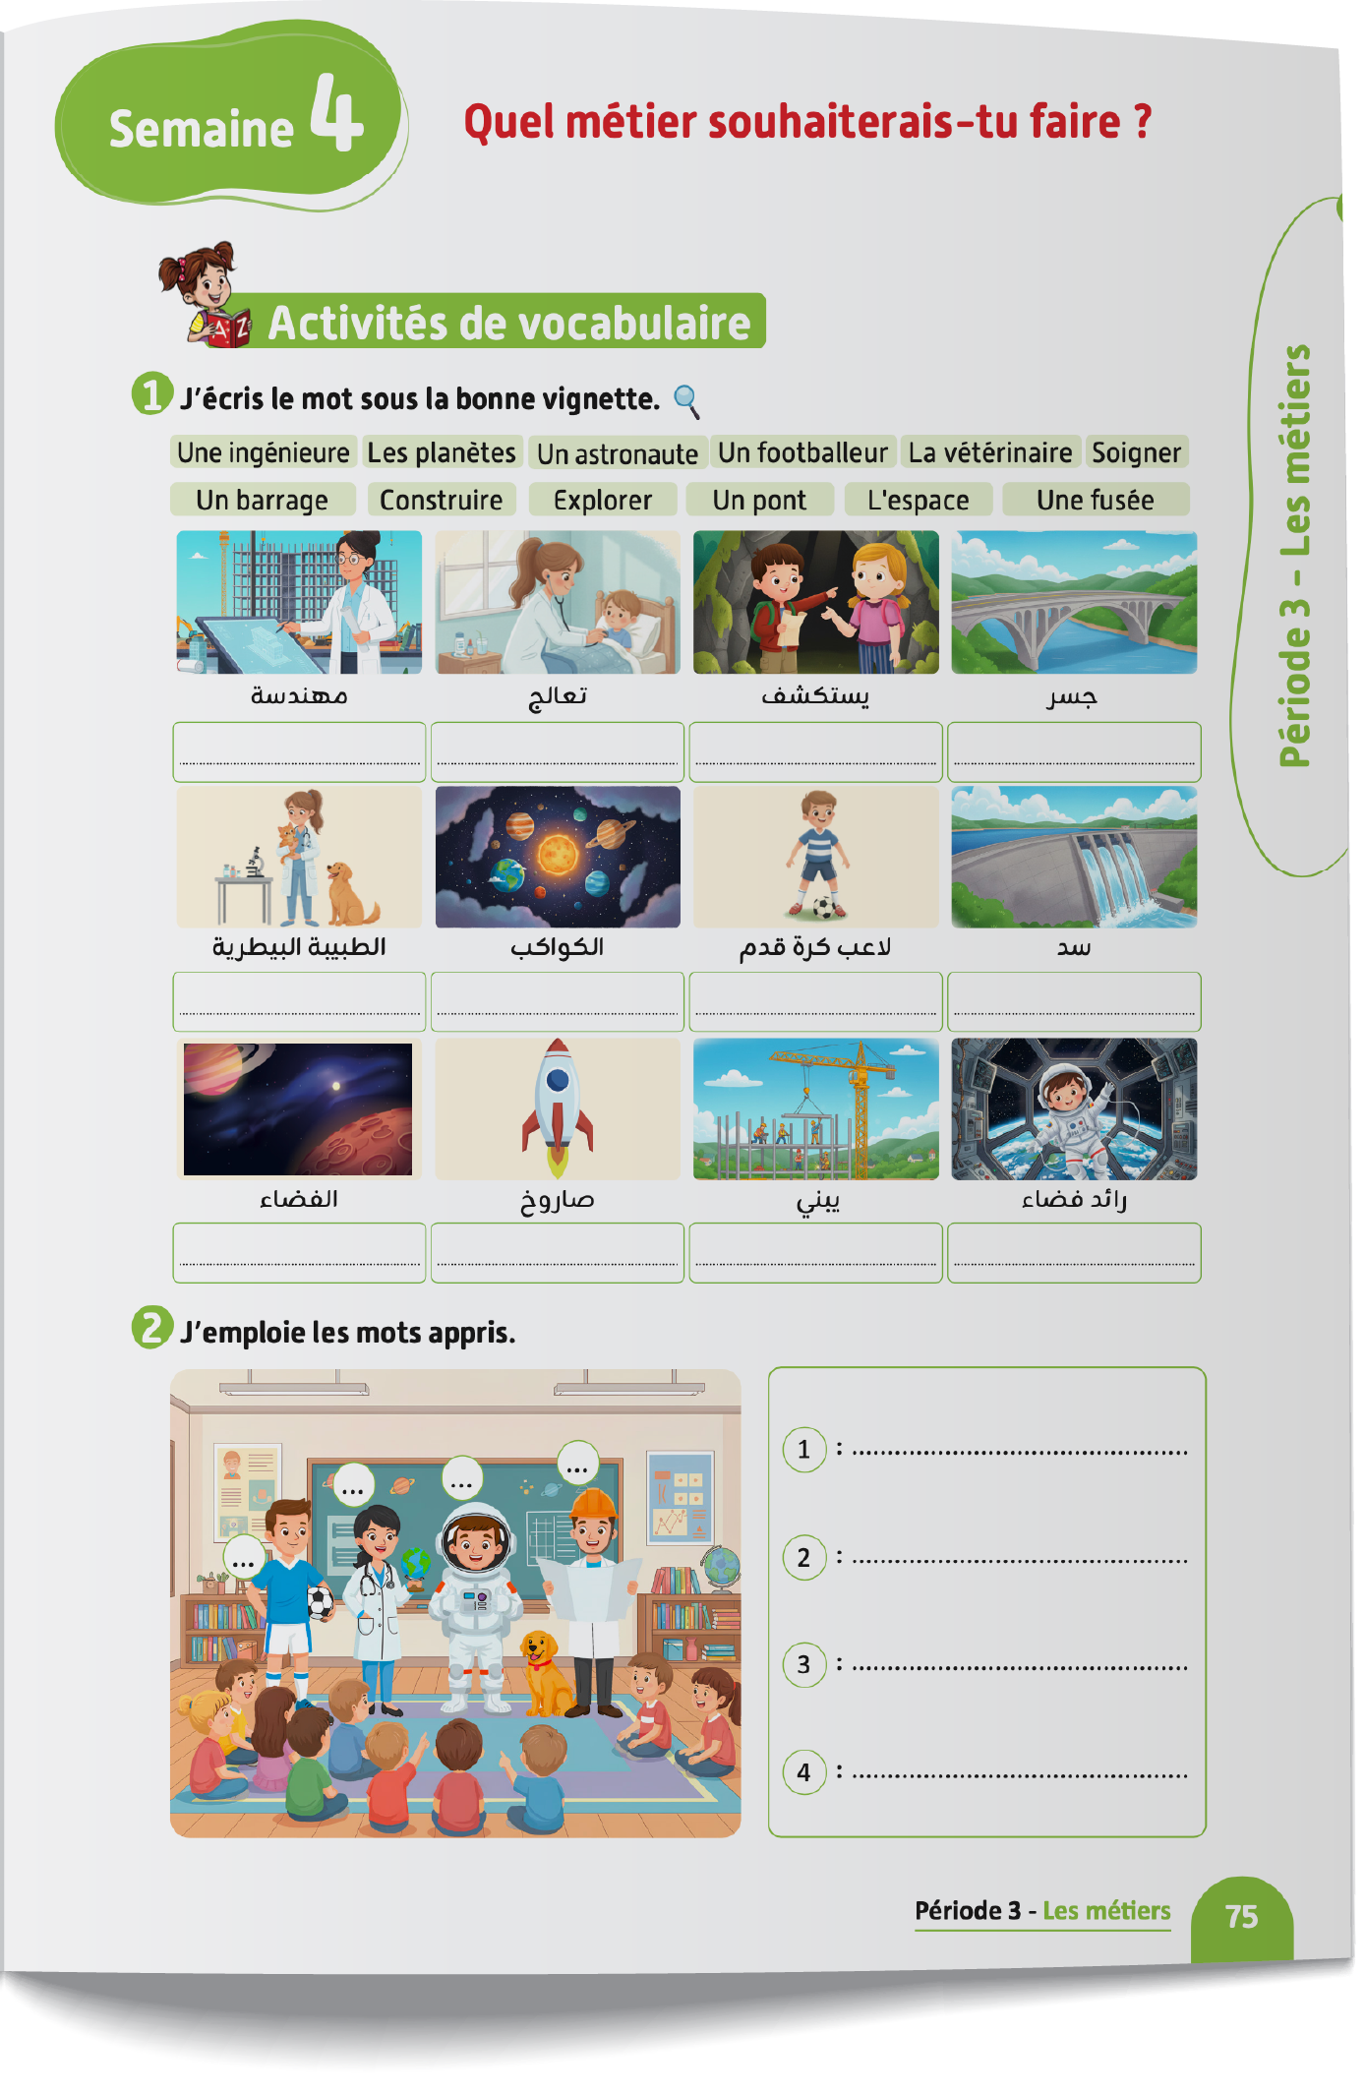
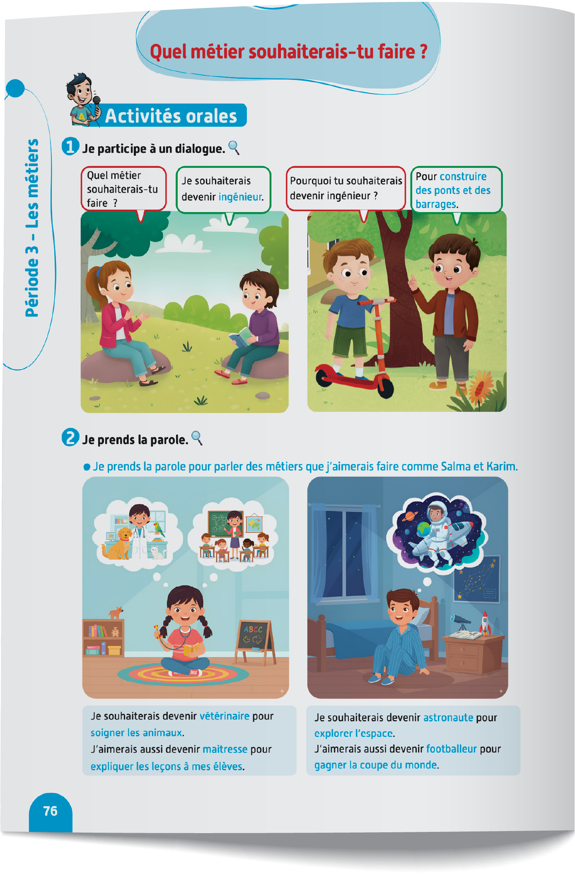
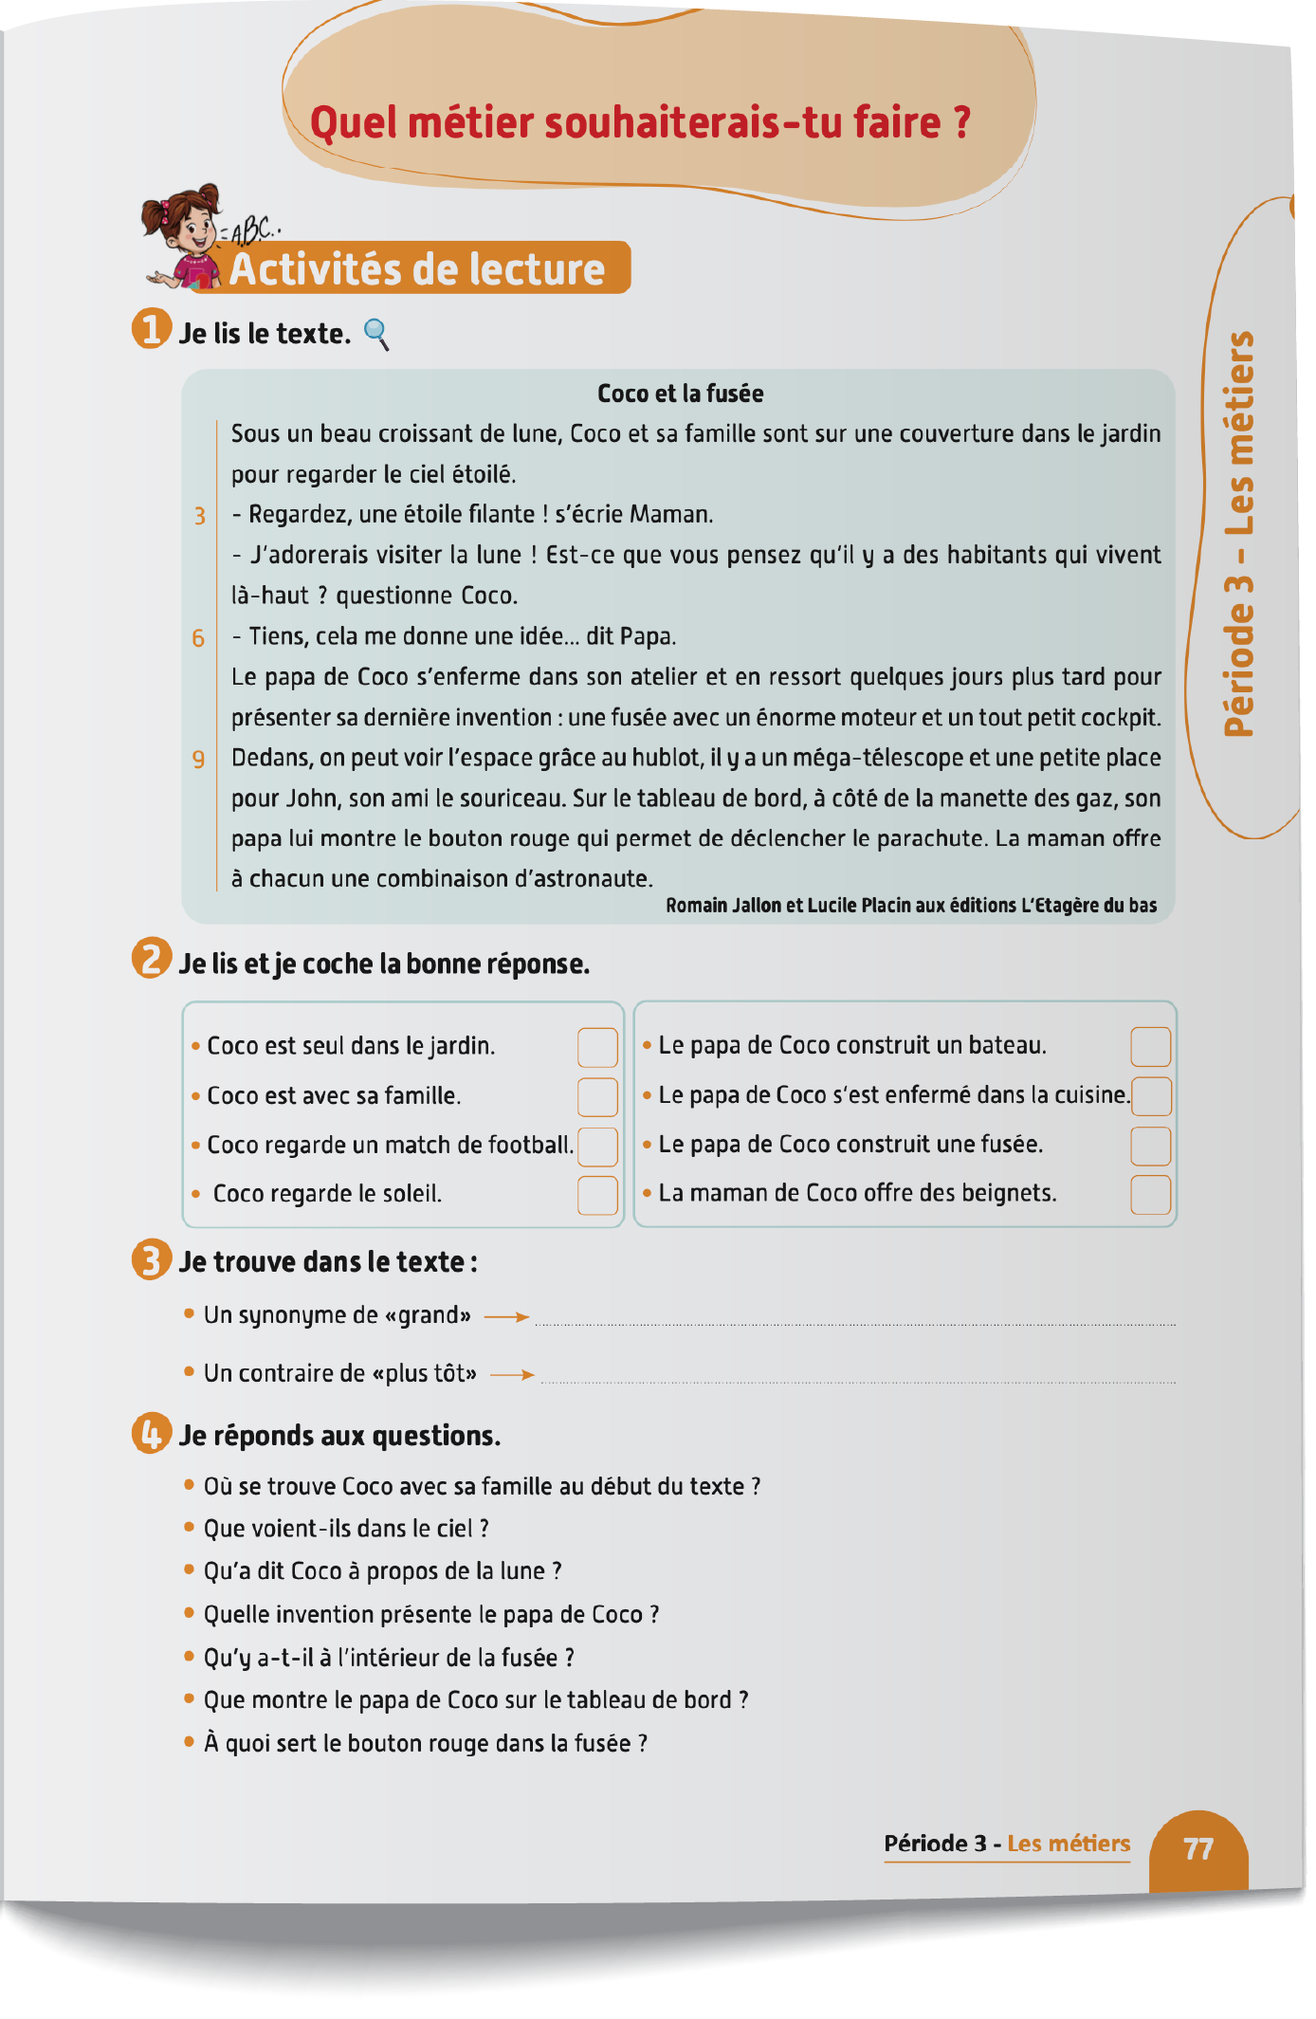
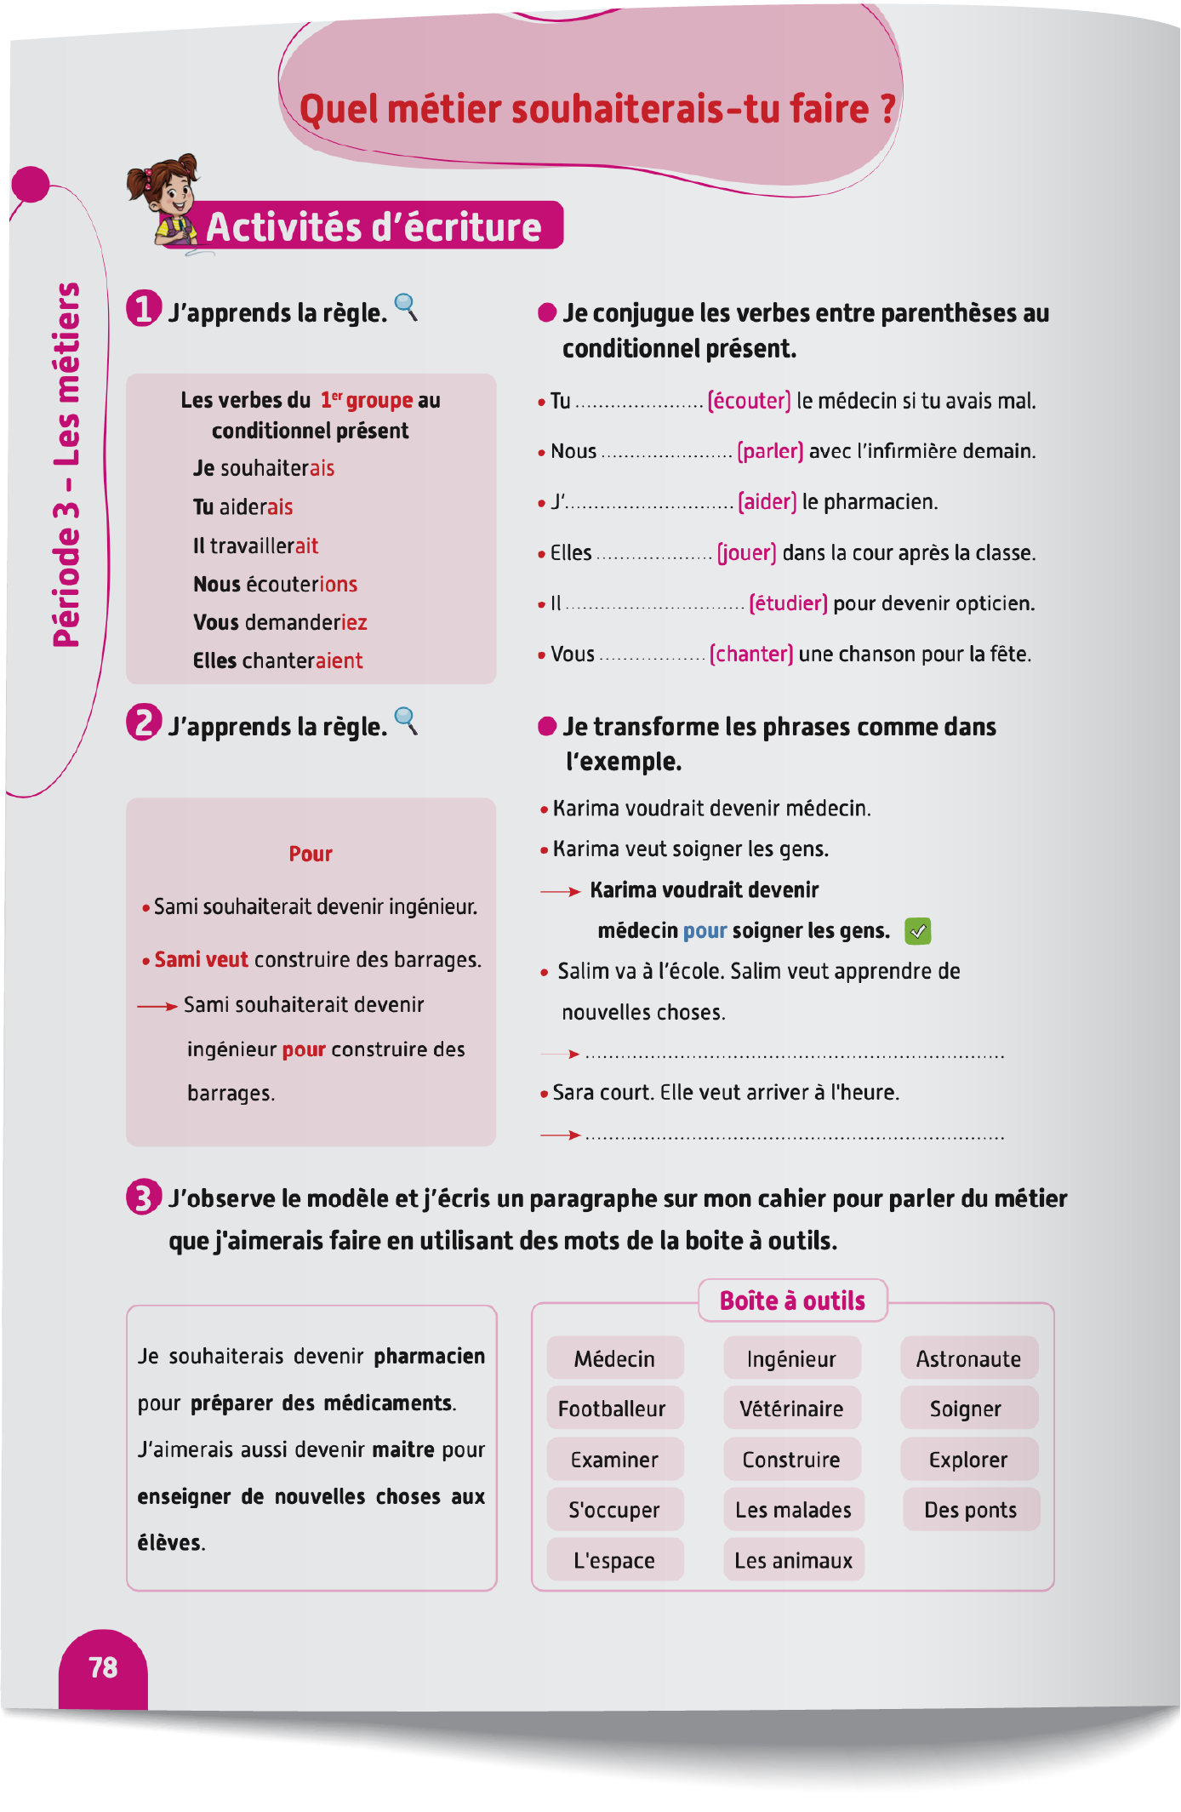
Contenu de la semaine
Réservé à l’enseignant (e)

Slide 5

Organisation de la semaine
Réservé à l’enseignant (e)
Séance 1
Séance 4
Présentation du vocabulaire
Exploitation du vocabulaire
Activités de vocabulaire sur livret
Oral – Prise de parole
Lecture – Texte (Compréhension 2)
DNL
Séance 2
Séance 5
Oral – Acte de parole 1
Ecrit – Point de langue 1
Lecture – Texte (fluidité)
Oral – Prise de parole
Ecriture – Texte
Séance 3
Séance 6
Oral - Acte de parole 2
Ecrit – Point de langue 2
Lecture – Texte (Compréhension 1
Révision
Lecture offerte

Slide 6



Plan de la séance 6
Réservé à l’enseignant (e)
1. Révision
Vocabulaire.
Lire un texte.
Écrire un paragraphe.
Répondre à des questions en rafales.
Histoire : Les rêves de Meriem.

Slide 7
Réservé à l’enseignant (e)
(ة)خاص بالأستاذ
Au terme de cette séance de révision, l’enseignant doit vérifier qu’au moins 80% des élèves sont capables de :
Reconnaitre les mots de vocabulaire.
Lire et comprendre un texte.
Ecrire un paragraphe.
Répondre spontanément à des questions sur le contenu de la semaine.
* Si ce taux n’est pas atteint, il convient de mettre en place des actions de remédiation, collectives ou individuelles.

Slide 8




Bonjour les enfants. Aujourd’hui, nous allons réviser les leçons de la semaine qui s’achève. Soyez attentifs.

Slide 9

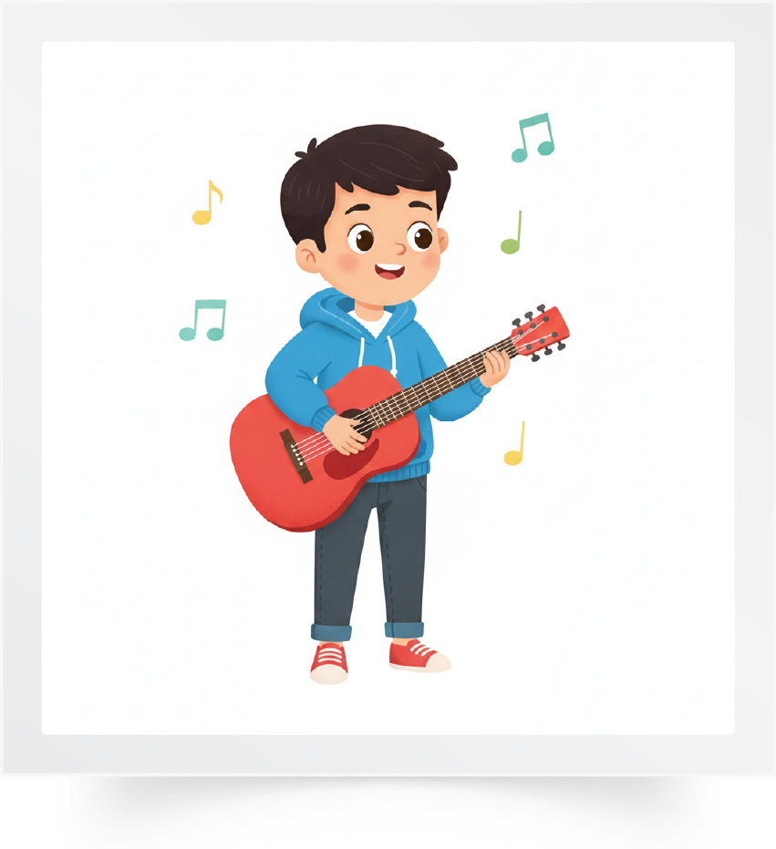
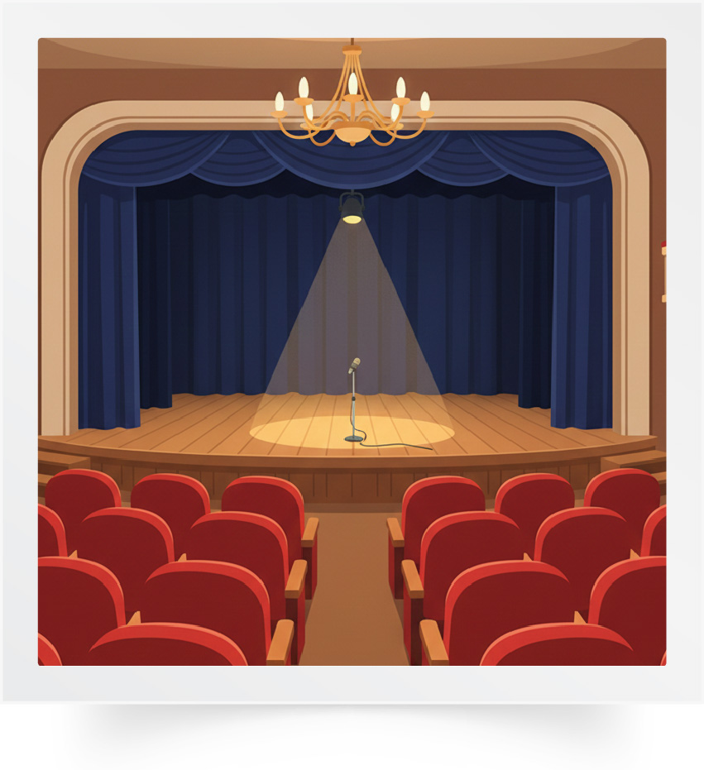



Répétons ensemble : Le spectacle – Le musicien – Le théâtre – Un acteur – La danseuse – Le sculpteur.
Le spectacle
Le musicien
Le théâtre
Un acteur
La danseuse
Le sculpteur

Slide 10






Répétons ensemble : Le peintre - L'écrivain - Le créateur de vidéos - Un studio - Le chanteur - Les spectateurs.
Le peintre
L'écrivain
Le créateur de vidéos
Un studio
Le chanteur
Les spectateurs

Slide 11






Répétons ensemble : Le train – Le port – Le conducteur de train – L’aéroport – Les moyens de transport – Les passagers.
Le conducteur de train
Le train
Le port
L’aéroport
Les moyens de transport
Les passagers

Slide 12





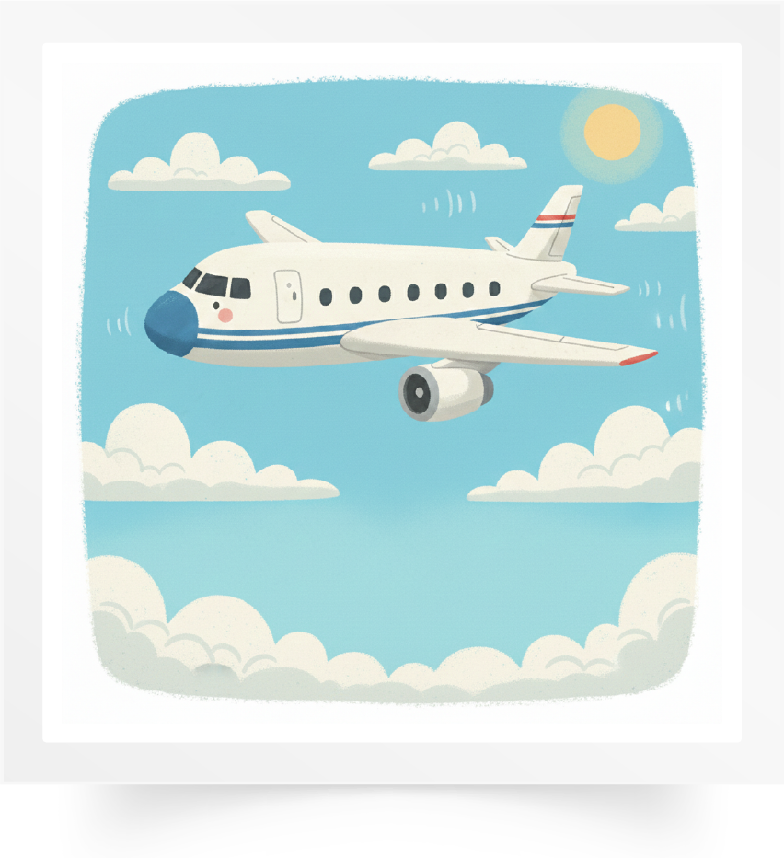
Répétons ensemble : Le mécanicien – Le chauffeur – L’hôtesse de l’air – Le capitaine Le pilote d’avion – L’avion.
Le mécanicien
Le chauffeur
L’hôtesse de l’air
Le capitaine
Le pilote d’avion
L’avion

Slide 13






Répétons ensemble : L’opticien – Un laboratoire – Une technicienne de laboratoire - Des médicaments – L’hôpital - Le médecin.
L’opticien
Un laboratoire
Une technicienne de laboratoire
Des médicaments
L’hôpital
Le médecin

Slide 14






Répétons ensemble : La pharmacie – Des lunettes – Une clinique – l’infirmière
– Une ordonnance – la pharmacienne.
La pharmacie
Des lunettes
Une clinique
Une ordonnance
La pharmacienne
L’ infirmière

Slide 15


Nous allons jouer au jeu des mots invisibles.
Jeu des mots invisibles.

Slide 16






Observez bien les images. Je vais masquer deux images.
La vétérinaire
Soigner
Une fusée
Un astronaute
Explorer
Les planètes

Slide 17
Quelles sont les images qui manquent ?
?
?

Slide 18
Les deux images qui manquent sont : une fusée et un astronaute.

Slide 19

Nous allons jouer au jeu des mots qui bougent.
Jeu des mots qui bougent

Slide 20




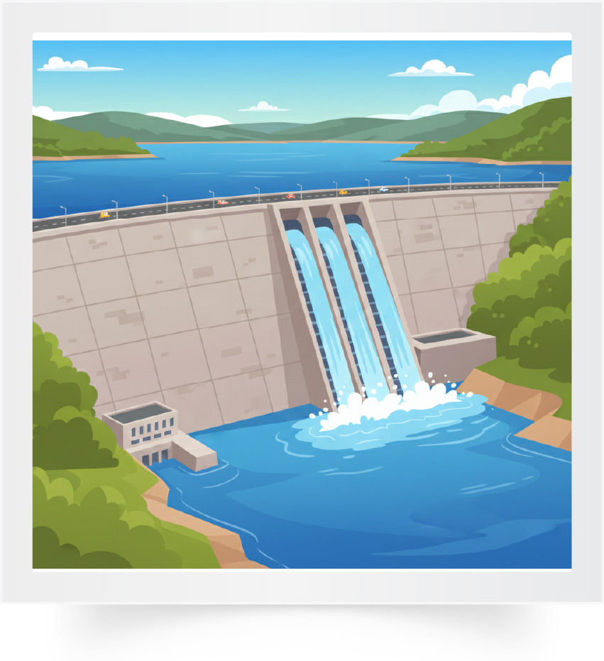

Répétons ensemble : L’espace – Un footballeur – Une ingénieure – Construire – Un barrage – Un pont.
L’espace
Un footballeur
Une ingénieure
Construire
Un barrage
Un pont

Slide 21
Observez bien. Je vais faire bouger deux images.

Slide 22
Observez bien. Quelles sont les images qui ont bougé ?

Slide 23
Les deux images qui ont bougé sont : une ingénieure et un footballeur.

Slide 24

Maintenant, nous allons faire de la lecture. Qui veut lire ce paragraphe ?
Un soir, Coco et ses parents observent les étoiles depuis leur jardin. La maman voit une étoile filante. Coco souhaiterait aller sur la Lune. Coco souhaiterait devenir astronaute pour explorer l’espace.

Slide 25
Qui veut expliquer ce paragraphe dans sa langue ?
Un soir, Coco et ses parents observent les étoiles depuis leur jardin. La maman voit une étoile filante. Coco souhaiterait aller sur la Lune. Coco souhaiterait devenir astronaute pour explorer l’espace.

Slide 26
Qui veut lire la question et y répondre ?
Où Coco et sa famille regardent-ils les étoiles ?
Un soir, Coco et ses parents observent les étoiles depuis leur jardin. La maman voit une étoile filante. Coco souhaiterait aller sur la Lune. Coco souhaiterait devenir astronaute pour explorer l’espace.

Slide 27
Ils regardent les étoiles depuis leur jardin.
Où Coco et sa famille regardent-ils les étoiles ?
Un soir, Coco et ses parents observent les étoiles depuis leur jardin. La maman voit une étoile filante. Coco souhaiterait aller sur la Lune. Coco souhaiterait devenir astronaute pour explorer l’espace.

Slide 28
Qui veut lire ce paragraphe ?
Papa, inspiré, se précipite dans son atelier. Après plusieurs jours de travail, il en ressort avec une fusée incroyable. Elle est équipée d’un puissant réacteur, d’une cabine confortable, d’un hublot pour admirer l’espace, d’un télescope géant et même d’un petit siège pour Minou, le hamster de la famille. Sur le panneau de commande, on distingue un levier pour accélérer et un bouton vert pour déployer le parachute.

Slide 29
Qui veut expliquer ce paragraphe dans sa langue ?
Papa, inspiré, se précipite dans son atelier. Après plusieurs jours de travail, il en ressort avec une fusée incroyable. Elle est équipée d’un puissant réacteur, d’une cabine confortable, d’un hublot pour admirer l’espace, d’un télescope géant et même d’un petit siège pour Minou, le hamster de la famille. Sur le panneau de commande, on distingue un levier pour accélérer et un bouton vert pour déployer le parachute.

Slide 30
Qui veut lire la question et y répondre ?
Qui est Minou ?
Papa, inspiré, se précipite dans son atelier. Après plusieurs jours de travail, il en ressort avec une fusée incroyable. Elle est équipée d’un puissant réacteur, d’une cabine confortable, d’un hublot pour admirer l’espace, d’un télescope géant et même d’un petit siège pour Minou, le hamster de la famille. Sur le panneau de commande, on distingue un levier pour accélérer et un bouton vert pour déployer le parachute.

Slide 31
Minou est le hamster de la famille.
Qui est Minou ?
Papa, inspiré, se précipite dans son atelier. Après plusieurs jours de travail, il en ressort avec une fusée incroyable. Elle est équipée d’un puissant réacteur, d’une cabine confortable, d’un hublot pour admirer l’espace, d’un télescope géant et même d’un petit siège pour Minou, le hamster de la famille. Sur le panneau de commande, on distingue un levier pour accélérer et un bouton vert pour déployer le parachute.

Slide 32

Prenez vos cahiers. Vous allez écrire un paragraphe en vous posant les questions suivantes. Je vais circuler entre les rangs pour vous aider.
Où je suis allé hier ?
Qu’est-ce qu’il y avait _________________?
Quel métier souhaiterais-je faire ?
Pourquoi souhaiterais-je devenir ___________?

Slide 33

Qui veut lire son paragraphe ?

Slide 34
Maintenant, c’est l’activité des questions en rafales. Je vais désigner des élèves au hasard pour répondre. Tenez-vous prêts.
?
?
?

Slide 35
Comment ça va ?
?
Comment ça va ?

Slide 36
Qu’est-ce que vous avez fait la semaine dernière ?
?
Qu’est-ce que vous avez fait la semaine dernière ?

Slide 37
Que faisaient les créateurs de vidéos ?
?
Que faisaient les créateurs de vidéos ?

Slide 38
Que faisaient les acteurs ?
?
Que faisaient les acteurs ?

Slide 39
Qui conduit un avion ?
?
Qui conduit un avion ?

Slide 40
Qui répare les voitures en panne ?
?
Qui répare les voitures en panne ?

Slide 41
As-tu déjà voyagé en train ?
?
As-tu déjà voyagé en train ?

Slide 42
Où travaille le médecin ?
?
Où travaille le médecin ?

Slide 43
Que fait le médecin pour les patients ?
?
Que fait le médecin pour les patients ?

Slide 44
Quel métier souhaiterais-tu faire ? Pourquoi ?
?
Quel métier souhaiterais-tu faire ?
Pourquoi ?

Slide 45
Plan de la séance 6
Réservé à l’enseignant (e)
Vocabulaire.
Lire un texte.
Écrire un paragraphe.
Répondre à des questions en rafales.
2. Lecture offerte
Histoire de « Les rêves de Meriem » .

Slide 46

Nous avons déjà vu le troisième épisode de l’histoire « Les rêves de Meriem ». Qui veut nous rappeler ce qu’on a vu dans cet épisode ?

Slide 47
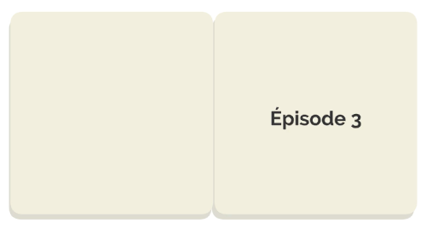
On va regarder le troisième épisode une nouvelle fois. Après, on verra le quatrième épisode. Soyez attentifs.

Slide 48


Lecture de la vidéo.

Slide 49

Maintenant, nous allons découvrir un nouvel épisode de l’histoire « Les rêves de Meriem ». Est-ce que vous êtes prêts ? Ecoutez bien.

Slide 50
Lecture de la vidéo.

Slide 51

Nous allons écouter l’histoire une deuxième fois. Soyez attentifs.

Slide 52
Lecture de la vidéo.

Slide 53
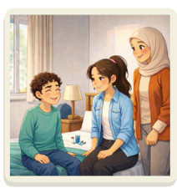
Qu’à donné le médecin à Sami ?
Qu’à donné le médecin à Sami ?

Slide 54
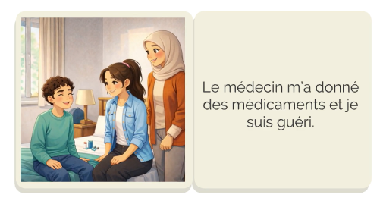
Le médecin lui a donné des médicaments.
Le médecin lui a donné des médicaments.

Slide 55
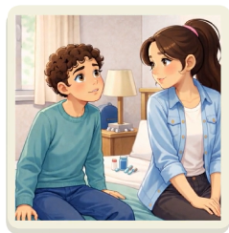
Quel métier souhaiterait faire Sami ?
Quel métier souhaiterait faire Sami ?

Slide 56
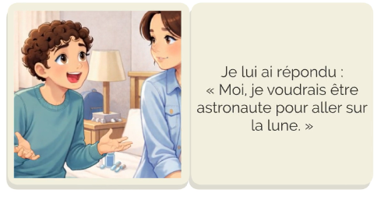
Sami souhaiterait être astronaute pour aller sur la lune.
Sami souhaiterait être astronaute pour aller sur la lune.

Slide 57
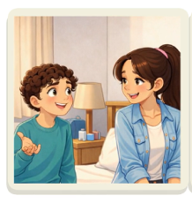
Quel autre métier veut Sami faire ?
Quel autre métier veut Sami faire ?

Slide 58
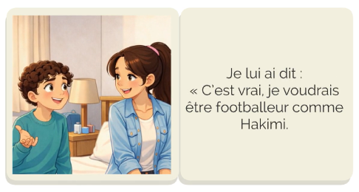
Sami voudrait être footballeur comme Hakimi.
Sami voudrait être footballeur comme Hakimi.

Slide 59
Pourquoi Sami voudrait être vétérinaire ?
Pourquoi Sami voudrait être vétérinaire ?

Slide 60
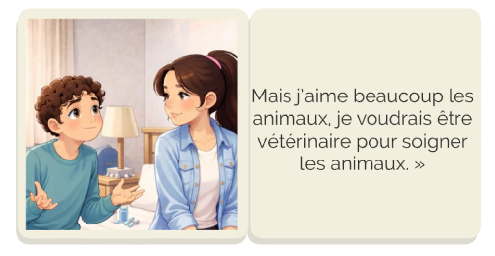
Sami souhaiterait être vétérinaire pour soigner les animaux.
Sami souhaiterait être vétérinaire pour soigner les animaux.

Slide 61
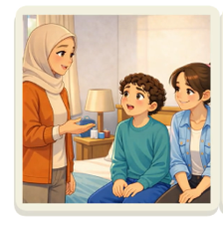
Qu’a dit la maman à Sami ?
Qu’a dit la maman à Sami ?

Slide 62
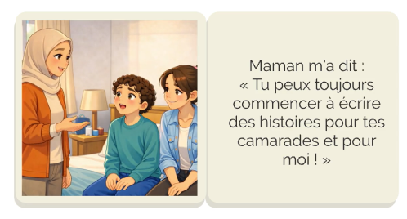
Sa maman a dit qu’il peut commencer à écrire des histoires pour ses camarades et pour elle.
Sa maman a dit qu’il peut commencer à écrire des histoires pour ses camarades et pour elle.

Slide 63

L’histoire est terminée. Que pensez-vous de cette histoire ?

Slide 64

À la maison, écrivez trois phrases que vous avez retenues de cette histoire.

Slide 65

La séance d’aujourd’hui est terminée. À bientôt.

